Slide 1
Pozemky v přírodě a krajině
JUDr. Jana Tkáčiková, Ph.D.

Slide 2
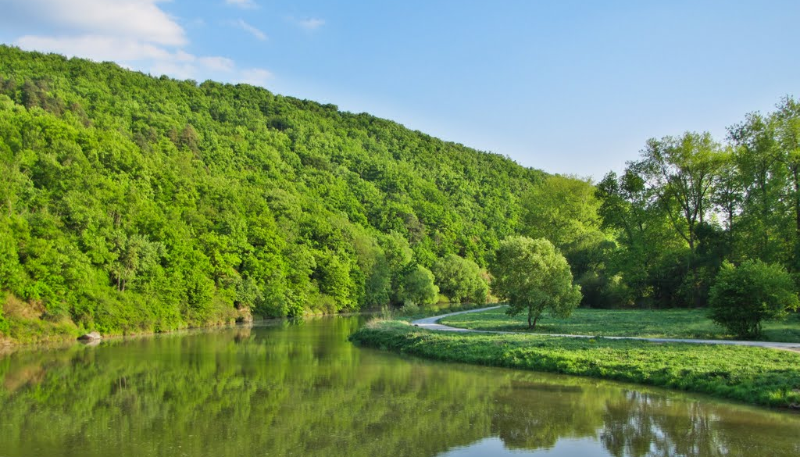
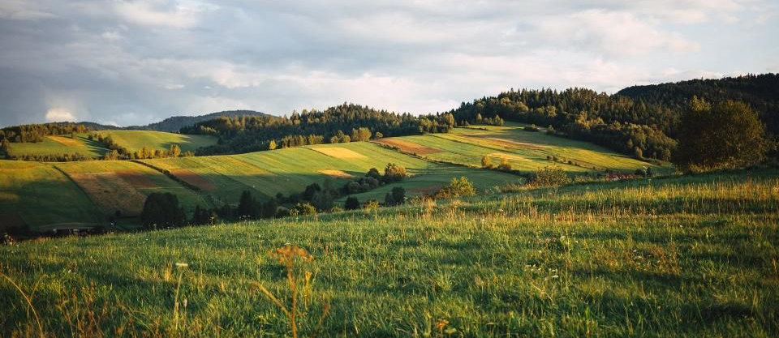
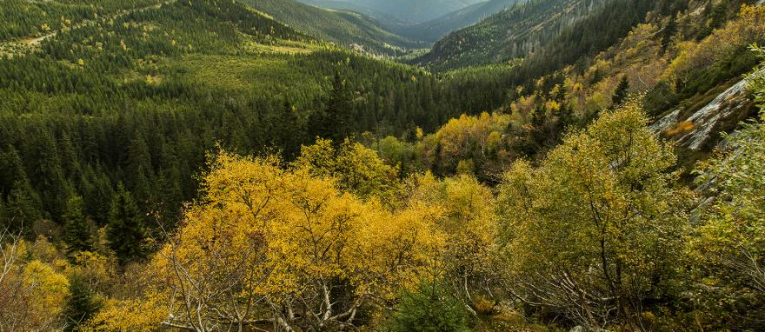
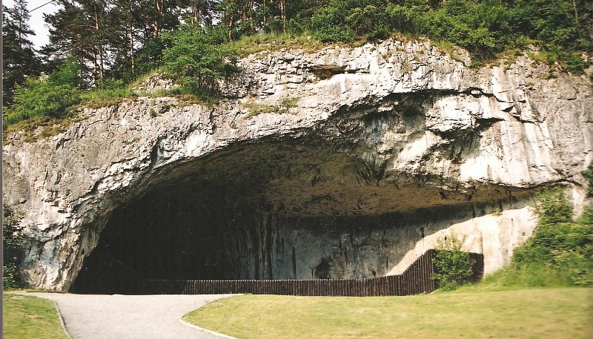

Slide 3
Pozemky v přírodě a krajině
Pluralita druhů pozemků i dotčených subjektů (vlastníků/uživatelů)
  Specifické postavení státu
Kategorizace pozemků
  V obecném ochranném režimu
  Ve zvláštním (zvýšeném) ochranném režimu
Kategorizace omezení
  Omezení užívacích práv
  Omezení dispozičních práv

Slide 4
Prameny právní úpravy
Zákon č. 114/1992 Sb., o ochraně přírody a krajiny
  podzákonné právní předpisy
Související právní předpisy
  Stavební zákon
  Lesní zákon
  Zákon o vodách
  Zákon o ochraně zemědělského půdního fondu

Slide 5
Právní východiska
Ochrana přírody a krajiny je veřejným zájmem. Každý je povinen při užívání přírody a krajiny strpět omezení vyplývající ze zákona o ochraně přírody a krajiny.
Omezení v mezích čl. 11 odst. 3 Listiny
  Bez náhrady
„nucené“ omezení ve veřejném zájmu dle čl. 11 odst. 4 Listiny
  Za náhradu
Notes:
Vlastnictví zavazuje. Nesmí být zneužito na újmu práv druhých anebo v rozporu se zákonem chráněnými obecnými zájmy. Jeho výkon nesmí poškozovat lidské zdraví, přírodu a životní prostředí nad míru stanovenou zákonem.
Vyvlastnění nebo nucené omezení vlastnického práva je možné ve veřejném zájmu, a to na základě zákona a za náhradu.

Slide 6
IV. ÚS 2068/15
Stát je oprávněn užívání majetku v souladu s obecným zájmem v nezbytném rozsahu regulovat, což odpovídá i sociální funkci vlastnictví zakotvené v čl. 11 odst. 3 Listiny a tam stanoveným limitům vlastnického práva (srov. např. usnesení sp. zn. III. ÚS 2956/14). Zamítnutí námitek proti vyhlášení zvláště chráněného území (v daném případě přírodní památky) sice představuje regulační opatření ve vztahu k majetku stěžovatelů, jde však o nezbytné opatření předvídané zákonem a sledující obecný zájem. V daném případě odkazuje Ústavní soud na § 58 odst. 1 zákona č. 114/1992 Sb., o ochraně přírody a krajiny, ve znění pozdějších předpisů (dále jen "zákon o ochraně přírody"), podle něhož je ochrana přírody a krajiny veřejným zájmem a každý je povinen při užívání přírody a krajiny strpět omezení vyplývající z tohoto zákona.

Slide 7
Státní správa
Orgány ochrany přírody
  obecní úřady
  pověřené obecní úřady
  obecní úřady obcí s rozšířenou působností
  krajské úřady
  Agentura ochrany přírody a krajiny
  správy národních parků
  Česká inspekce životního prostředí
  Ministerstvo životního prostředí
  újezdní úřady, Ministerstvo obrany

Slide 8
Pozemky v obecném ochranném režimu
Ochrana nezastavěného území (viz územní plánování a rozhodování)
Územní systémy ekologické stability
Významné krajinné prvky
Krajinný ráz
Přechodně chráněné plochy
Jeskyně

Slide 9
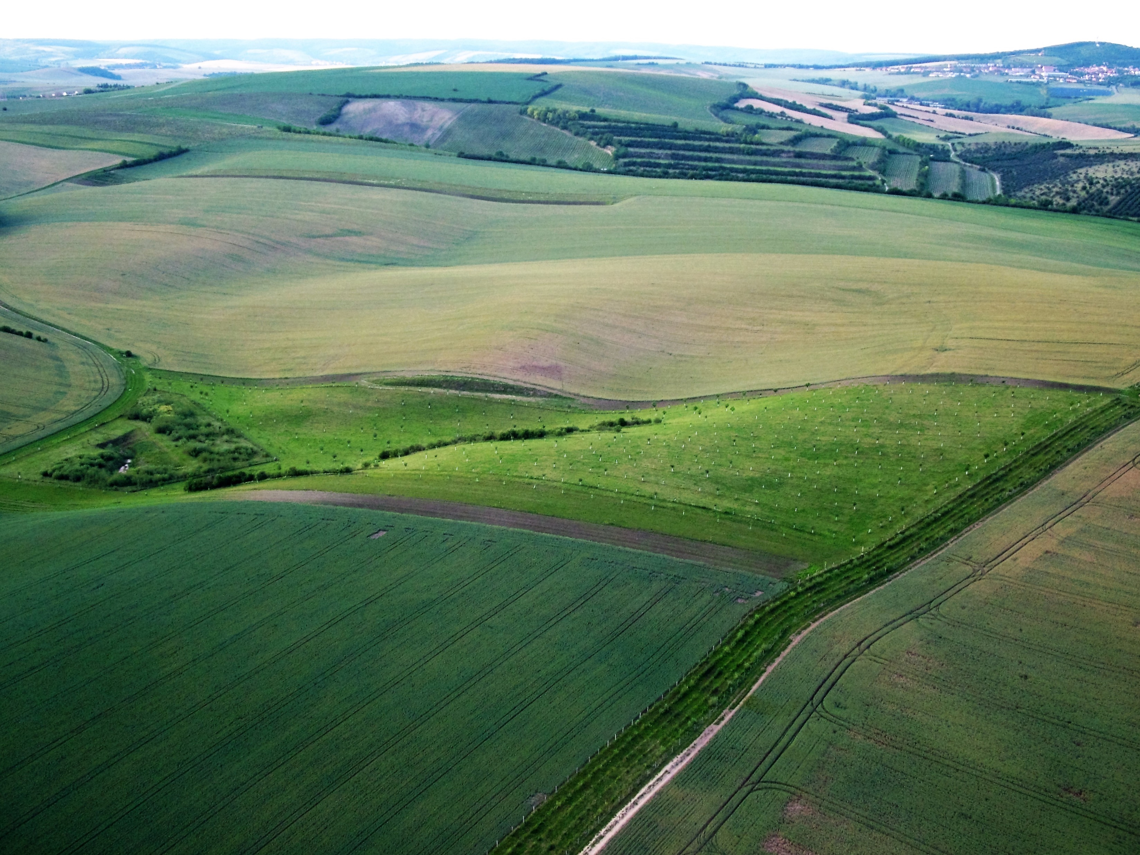
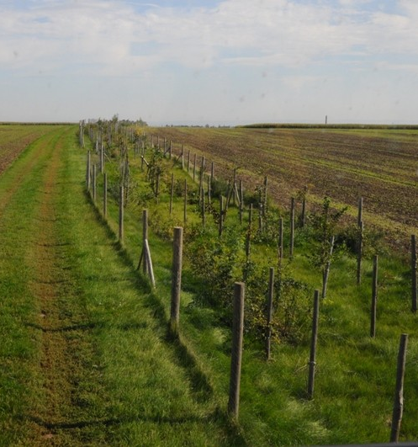

Slide 10
Územní systémy ekologické stability
Vzájemně propojený soubor přirozených i pozměněných, avšak přírodě blízkých ekosystémů, které udržují přírodní rovnováhu
  Tvořený biokoridory, biocentry a interakčními prvky
  Místní, regionální, nadregionální
Vazba na územní plánování, pozemkové úpravy a změny účelové kategorizace
Ochrana je povinností všech vlastníků a uživatelů pozemků tvořících jeho základ.
Vytváření je veřejným zájmem, na kterém se podílejí vlastníci pozemků, obce i stát.
  Zajištění podmínek pro vytváření
    Dohoda s vlastníkem pozemku
    Nesouhlas vlastníka se změnou v užívání → nabídne mu pozemkový úřad výměnu pozemku za jiný ve vlastnictví státu
    Vyvlastnění (viz § 170 StZ)
  Nástroje: plány → projekty → opatření

Slide 11
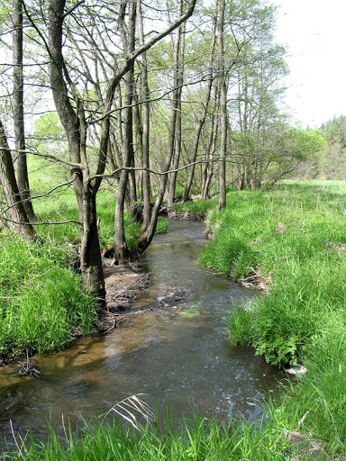
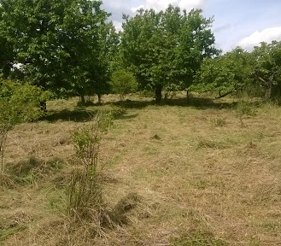

Slide 12
Významné krajinné prvky
Ekologicky, geomorfologicky nebo esteticky hodnotná část krajiny, která utváří její typický vzhled nebo přispívá k udržení její stability
Ze zákona
  lesy, rašeliniště, vodní toky, rybníky, jezera, údolní nivy
Na základě rozhodnutí o registraci (SŘ)
  zejména mokřady, stepní trávníky, remízy, meze, trvalé travní plochy, naleziště nerostů a zkamenělin, umělé i přirozené skalní útvary, výchozy a odkryvy, cenné plochy porostů sídelních útvarů včetně historických zahrad a parků
Souhlas orgánu ochrany k zásahům, které by mohly vést k poškození nebo zničení významného krajinného prvku nebo ohrožení či oslabení jeho ekologicko-stabilizační funkce

Slide 13
Judikatura k pojetí VKP: KS 30 Ca 131/98
Podle § 3 písm. b) zák. ČNR č. 114/1992 Sb., o ochraně přírody a krajiny, je rybník významným krajinným prvkem. Zákon přitom nerozlišuje mezi hrází rybníka, popřípadě ostatními stavebními prvky, zajišťujícími vodohospodářské dílo, a vodní plochou, břehy a dnem. Z jeho pohledu je proto za takovou hodnotnou část krajiny - významný krajinný prvek - považovat rybník jako celek. Ochraně podle zákona proto podléhají dřeviny bez ohledu na to, zda rostou na hrázi rybníka (stavbě) nebo na jeho dně či březích, neboť v takovém případě jsou vždy součástí významného krajinného prvku; proto je nutno si vyžádat ke kácení takových dřevin předem závazné stanovisko orgánu ochrany přírody (§ 4 odst. 2 zákona).

Slide 14
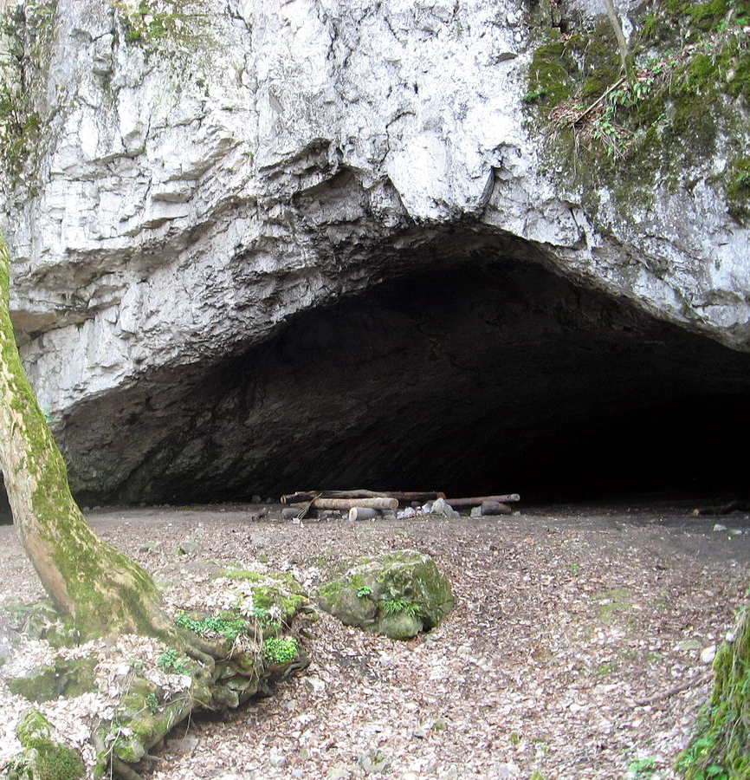
Jeskyně
Obecný zákaz ničit, poškozovat,… → rozhodnutí o výjimce
Jeskyně nejsou součástí pozemku a nejsou předmětem vlastnictví.
  Srov. NS 22 Cdo 1181/2002
Česká republika má předkupní právo k pozemkům souvisejícím s jeskyněmi.
Notes:
I. Jeskyně je podzemní v ložisku nerostů přírodou vytvořený prostor, který není samostatnou věcí a jako takový je součástí ložiska nerostů, které tvoří její stěny, resp.vymezuje její obvod.
II. Jde-li o ložisko nerostů vyhrazených, patří jeskyně vlastníku ložiska.
III. Jde-li o ložisko nerostů nevyhrazených, patří jeskyně vlastníku pozemku, pod jehož povrchem se nachází.

Slide 15
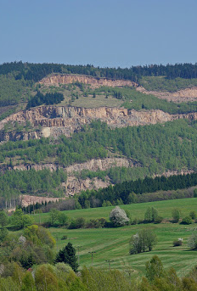
Krajinný ráz
Přírodní, kulturní a historická charakteristika určitého místa či oblasti
Ochrana před činností snižující jeho estetickou a přírodní hodnotu
Způsoby regulace
  V zastavěném území a zastavitelných plochách
    Dohoda s OOP a stanovisko k ÚPD
  V nezastavěném území, nebo není-li regulováno v ÚPD
    Souhlas OOP k činnostem, které by mohly snížit nebo změnit krajinný ráz
  Vyhlášení přírodního parku (nařízení kraje)
    Stanovení činností vázaných na souhlasu

Slide 16
Judikatura ke krajinnému rázu NSS 2 As 35/2007-75
Zájem na hospodářském přínosu podle § 1 zákona č. 114/1992 Sb., o ochraně přírody a krajiny, nemůže vyvážit zájem na ochraně před rušivým zásahem do krajinného rázu. Není proto dána ani zákonná povinnost, aby v každém jednotlivém případě, bez ohledu na povahu a rozsah zasažení krajinného rázu, bylo zkoumáno, zda ekonomický přínos stavby nevyvažuje zásah do krajinného rázu. Posouzení ekonomických přínosů tak není v řízení podle § 12 odst. 2 cit. zákona rovnocennou otázkou ve vztahu k vlastnímu zkoumání možnosti snížení či ovlivnění krajinného rázu.

Slide 17
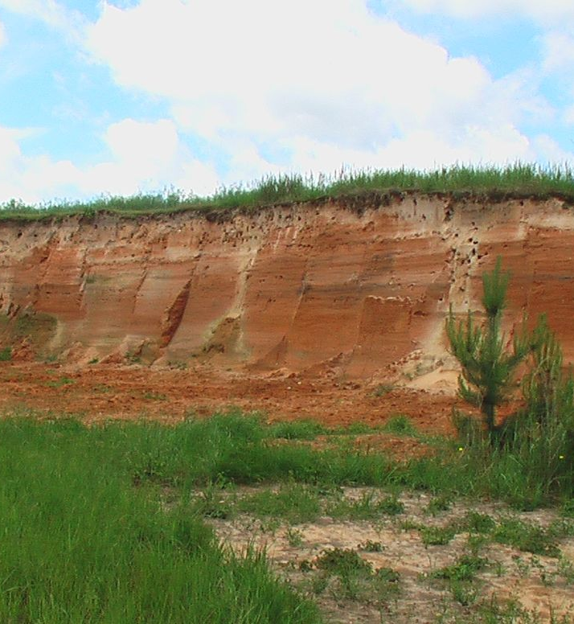
Přechodně chráněná plocha
Území s dočasným nebo nepředvídaným výskytem významných rostlinných nebo živočišných druhů, nerostů nebo paleontologických nálezů nebo z jiných vážných důvodů, zejména vědeckých, studijních či informačních
Rozhodnutí orgánu ochrany přírody o vyhlášení (dle SŘ)
  omezení takového využití území, které by znamenalo zničení, poškození nebo rušení vývoje předmětu ochrany
Nárok vlastníka/nájemce na náhradu újmy nikoliv nepatrné
  v důsledku ochranných podmínek

Slide 18
Pozemky ve zvláštním (zvýšeném) ochranném režimu
Zvláště chráněná území
  Národní parky
  Chráněné krajinné oblasti
  Národní přírodní rezervace
  Přírodní rezervace
  Národní přírodní památky
  Přírodní památky
Natura 2000
  Ptačí oblasti
  Evropsky významné lokality

Slide 19
Judikatura k národním parkům Pl.ÚS 18/17
Existence národních parků a pravidel, jak se v nich chovat, je otázka politicko-odborně-ekologická. Jde o ideový střet (zejména) tzv. environmentalistů s podnikateli, vlastníky nemovitostí a zástupci územních samospráv, který má být řešen v zákonodárném sboru, nikoliv u Ústavního soudu. Napadená zákonná úprava národních parků je přiměřená a vhodně vyvažuje střet práva vlastnit majetek ve smyslu čl. 11 odst. 1 Listiny základních práv a svobod, svobody pohybu podle čl. 14 Listiny a práva na samosprávu dle čl. 101 Ústavy na straně jedné a práva na příznivé životní prostředí, rovněž zakotveného na ústavní úrovni článkem 35 Listiny, doprovázeného pozitivním závazkem státu dbát o ochranu přírodního bohatství podle čl. 7 Ústavy.

Slide 20
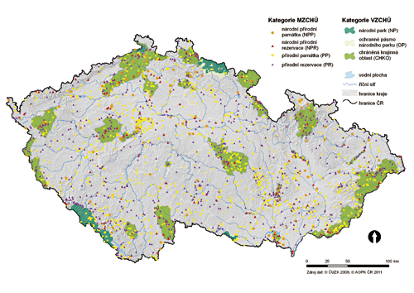

Slide 21
Zvláště chráněná území
Proces vyhlašování/přehlašování
Regulace užívání pozemků
  Zonace NP a CHKO
  Zákazy a výjimky ze zákazů
    Základní ochranné podmínky
  Činnosti vázané na souhlas
    Bližší ochranné podmínky
    Závazná stanoviska k některým činnostem v CHKO a NP
    Ochranná pásma (s výjimkou CHKO)
Regulace dispozic s pozemkovým vlastnictvím

Slide 22
Vyhlašování ZCHÚ
Záměr/Návrh na vyhlášení
Písemné oznámení o předložení záměru k projednání
  Doručení
  Zveřejnění
    Od doby zveřejnění záměru na vyhlášení až do vyhlášení zvláště chráněného území, nejdéle však po dobu dvou let, se musí každý zdržet všech zásahů, které by negativně měnily či poškozovaly dochovaný stav přírody území navrhovaného ke zvláštní ochraně.
Řízení o námitkách proti návrhu (SŘ)
  Dotčení vlastníci nemovitostí, obce, kraje
Vyhlášení
  Forma dle kategorie ZCHÚ
  Evidence v ústředním seznamu ochrany přírody
  Ohlášení změny údajů týkající se ochrany nemovitých věcí katastrálnímu úřadu

Slide 23
Regulace dispozic s pozemkovým vlastnictvím v ZCHÚ
Na území NP nelze zcizit pozemky, které jsou ve vlastnictví státu.
  S výjimkou směny pozemků odůvodněné zájmy ochrany přírody
Na území NPR a NPP nelze zcizit lesy, lesní půdní fond, vodní toky, vodní plochy a nezastavěné pozemky, které jsou ke dni nabytí účinnosti tohoto zákona ve státním vlastnictví.
  S výjimkou majetkových restitucí
Nezastavěné pozemky na území PR a PP, které jsou ke dni nabytí účinnosti tohoto zákona ve státním vlastnictví, lze zcizit jen se souhlasem Ministerstva životního prostředí.
  S výjimkou majetkových restitucí
Převod pozemku nebo stavby, která se eviduje v KN ve zvláště chráněném území a jeho ochranném pásmu s výjimkou silničního pozemku vyžaduje schválení Ministerstvem životního prostředí.
Nelze převádět postupem podle zákona č. 503/2012 Sb. zemědělské pozemky v NPP, NPR a na území NP
Nelze převádět postupem podle zákona č. 503/2012 Sb. zemědělské pozemky v PR a PP, s výjimkou zemědělských pozemků, k jejichž zcizení vydalo souhlas Ministerstvo životního prostředí

Slide 24
Regulace dispozic s pozemkovým vlastnictvím v ZCHÚ
Organizační složka státu může přenechat pozemek sloužící k zajištění cílů ochrany přírody a krajiny do dlouhodobého užívání právnické osobě, která se nezabývá podnikáním a jejímž hlavním posláním je ochrana přírody a krajiny.
  Lesní pozemky pouze po dohodě s Ministerstvem zemědělství,
  Lesní pozemky na území NP nebo jejich ochranných pásem pouze po dohodě s Ministerstvem životního prostředí.
  Předběžný souhlas k nakládání s lesy ve vlastnictví státu dle § 4 LZ není dotčen.
  Nepoužije se ustanovení § 27 zákona o majetku ČR

Slide 25
Předkupní právo státu
K nezastavěným pozemkům ležícím mimo zastavěná území obcí na území národních parků, národních přírodních rezervací, národních přírodních památek
  Ministerstvo životního prostředí podá neprodleně návrh na zápis předkupního práva do katastru nemovitostí.
Vlastníci těchto pozemků jsou povinni v případě jejich zamýšleného prodeje přednostně nabídnout tyto pozemky ke koupi orgánu ochrany přírody, a to i v případě, že se tyto pozemky nacházejí v předmětných územích jen zčásti.
  Pokud orgán ochrany přírody neprojeví o tyto pozemky do 60 dnů od doručení nabídky pozemku ke koupi písemný zájem, mohou vlastníci zamýšlený prodej uskutečnit.

Slide 26
Vyvlastnění a obligatorní převod příslušnosti hospodařit
Příslušnost hospodařit s majetkem k nemovitosti ve státním vlastnictví může převést orgán ochrany přírody z důvodů a v rozsahu, pro které lze vyvlastnit.
  Převod příslušnosti hospodařit s majetkem je bezúplatný; úplatně lze příslušnost hospodařit s majetkem převést pouze v případech, kdy převádějící nabyl nemovitost úplatně.
Vyvlastnění
  Účely viz § 170 StZ
    veřejně prospěšné opatření, a to zvyšování retenčních schopností území, založení prvků územního systému ekologické stability

Slide 27
Natura 2000
Celistvá evropská soustava území se stanoveným stupněm ochrany
Specifický proces vymezování, překryvy se ZCHÚ
Regulace užívání pozemků v EVL
  Obecně
    Zákaz poškozování
    Zásahy vedoucí k poškození se souhlasem OOP
  Prostřednictvím vyhlášení ZCHÚ nebo smluvní ochrany
Regulace užívání pozemků v ptačích oblastech
  Souhlas OOP k vybraným činnostem
  Smlouva o způsobu hospodaření s vlastníkem nebo nájemcem pozemků

Slide 28
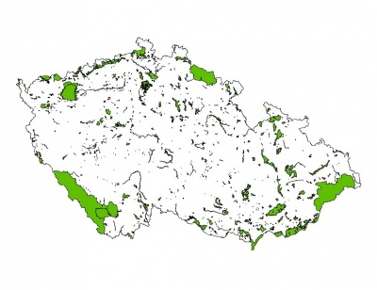
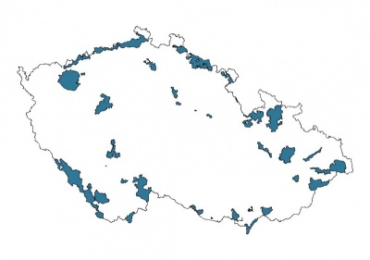

Slide 29
Smluvní ochrana
Evropsky významné lokality namísto vyhlášení národní přírodní rezervace, národní přírodní památky, přírodní rezervace, přírodní památky, včetně jejich ochranných pásem
Památné stromy, včetně jejich ochranných pásem
Jiná území se soustředěnými přírodními hodnotami, kde jsou zastoupeny významné či jedinečné ekosystémy v rámci příslušné biogeografické oblasti nebo stanoviště vzácných či ohrožených druhů živočichů a rostlin
Veřejnoprávní smlouva o zřízení věcného břemene
  Vlastník pozemku a orgán ochrany přírody
    vymezení ochranných podmínek chráněného území nebo památného stromu,
    způsob péče o chráněné území nebo strom

Slide 30
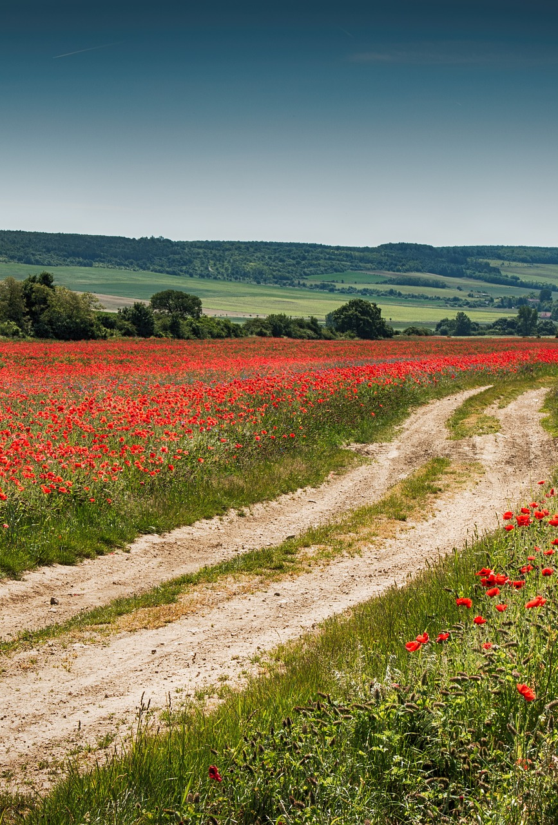
Přístup do krajiny
Veřejné užívání (§ 63 odst. 2)
  Každý má právo na volný průchod přes pozemky ve vlastnictví či nájmu státu, obce nebo jiné právnické osoby, pokud tím nezpůsobí škodu na majetku či zdraví jiné osoby a nezasahuje-li do práv na ochranu osobnosti či sousedských práv.
  Výjimky
    zastavěné či stavební pozemky, dvory, zahrady, sady, vinice, chmelnice a pozemky určené k faremním chovům zvířat
    orná půda, louky a pastviny v době, kdy může dojít k poškození porostů či půdy nebo při pastvě dobytka
    zvláštní právní předpisy (např. lesní zákon, zákon o zajišťování obrany státu, ZOPK)
  Regulace oplocování
Zřizování nebo rušení veřejně přístupných účelových komunikací, stezek a pěšin mimo zastavěné území
  Souhlas OOP

Slide 31
Regulace svobody pohybu a pobytu
Čl. 14 odst. 3 Listiny – omezení z důvodu ochrany přírody
Území NP mimo zastavěná území obcí a zastavitelné plochy obcí
  Zákazy vjezdu a táboření, s výjimkami
Klidová území NP
    území s omezeným pohybem osob z důvodu umožnění nerušeného vývoje ekosystémů nebo jejich složek
  Zákaz pohybu mimo cesty nebo trasy vyhrazené orgánem ochrany přírody, s výjimkami
Územní NPR
  Zákazy vstupu a vjezdu, s výjimkami
Omezení vstupu z důvodu ochrany přírody (§ 64 ZOPK)
    Hrozí-li poškozování území v národních parcích, národních přírodních rezervacích, národních přírodních památkách a v první zóně chráněných krajinných oblastí nebo poškozování jeskyně, zejména nadměrnou návštěvností
    Opatření obecné povahy
      po projednání s dotčenými obcemi opatřením obecné povahy

Slide 32
Náhrada za ztížení zemědělského nebo lesního hospodaření
Subjekty
  Oprávněný: vlastník nebo uživatel
    zemědělského pozemku nebo lesního pozemku nebo rybníka s chovem ryb nebo vodní drůbeže
  Povinný: stát
Předmět
  Újma v důsledku omezení vyplývající
    z části třetí až páté ZOPK včetně prováděcích právních předpisů nebo rozhodnutí vydaného na jejich základě
    z opatření v plánech systémů ekologické stability krajiny
    z rozhodnutí, závazného stanoviska nebo souhlasu vydaného podle ZOPK
Postup k uplatnění nároku
  Písemná žádost
  Prokázání výše nároku doklady a podklady
  Prekluzivní lhůta 3 měsíce od skončení kalendářního roku, ve které újma vznikla nebo trvala
Soukromoprávní povaha nároku na náhradu
  Projednání v režimu OSŘ (Konf 10/2008 – 15)

Slide 33
Opatření ke zlepšování přírodního prostředí
Východisko
  Vlastníci a nájemci pozemků zlepšují podle svých možností stav dochovaného přírodního a krajinného prostředí za účelem zachování druhového bohatství přírody a udržení systému ekologické stability. (§ 68 odst. 1)
Realizace opatření
  Písemná dohoda vlastníka nebo nájemce pozemku s OOP nebo obcí
  Provedení zásahu ze strany OOP
    Povinnost strpět včetně vstupu
    Vyrozumění
    Odpovědnost za škody
  Finanční příspěvek = náhrada za omezení vlastnického práva
    ústavně konformní výklad s čl. 11 odst. 4 (Pl. ÚS 8/08)

Slide 34
Judikatura Pl. ÚS 8/08
Ústavní soud konstatuje, že existuje možnost ústavně konformního výkladu ustanovení § 68 odst. 3 a 4 zákona České národní rady č. 114/1992 Sb., o ochraně přírody a krajiny, ve znění pozdějších předpisů.
K provádění opatření ve smyslu § 68 odst. 1 zákona o ochraně přírody a krajiny je totiž možné uzavřít dohodu mezi vlastníky (nájemci) pozemků a orgánem ochrany přírody, na základě které se vlastníci (nájemci) pozemků zavážou zdržet se určité činnosti nebo provedou určité práce. Dle § 69 citovaného zákona potom náleží vlastníkovi (nájemci) "finanční příspěvek" (text "lze poskytnout" je třeba vykládat ústavně konformně v souladu s čl. 11 odst. 4 Listiny základních práv a svobod, tedy jako nutnost poskytnout finanční příspěvek). Tento "finanční příspěvek" je - v souladu s čl. 11 odst. 4 Listiny základních práv a svobod - nezbytné posuzovat jako (mj.) náhradu za omezení vlastnického práva; z čehož plyne, že musí být minimálně nahrazena plná výše omezení vlastnického práva, tj. veškerá majetková újma.
Ustanovení § 69 zákona o ochraně přírody a krajiny - tedy nutnost zaplatit "finanční příspěvek" neboli náhradu za omezení vlastnického práva - je ale třeba vztáhnout i na případ, kdy sice není uzavřena písemná dohoda (předvídaná § 68 odst. 2), avšak současně vlastník (nájemce) pozemků provede opatření ve smyslu § 68 odst. 1 citovaného zákona. Rovněž v tomto případě totiž dojde k omezení jeho vlastnického práva; učiní příslušné opatření (ať už aktivně či pasivně, tj. zdržením se určité činnosti), přičemž rozdíl oproti předchozímu odstavci je pouze ve formě - zda existuje k provedení příslušného opatření písemná smlouva či nikoli. Dokonce lze argumentovat a minore ad maius; je-li dán nárok na náhradu v případě uzavření písemné dohody a následné realizaci příslušného opatření, tím spíše musí být dán nárok na náhradu v případě provedení příslušného opatření při neuzavření písemné dohody (např. vlastník pozemku vyjde vstříc orgánu ochrany přírody, splní jeho požadavek, aniž by trval na jeho formalizaci v podobě písemné smluvní kontrakce).
Konečně zbývá eventualita omezení vlastnického práva v situaci, kdy vlastník - z určitého důvodu (např. není ze subjektivních či objektivních spokojen s obsahem navrhované dohody dle § 68 odst. 2) - nepřistoupí na písemnou dohodu, ani nerealizuje příslušné opatření bez písemné dohody; jde tedy o možný případ realizace kompetence orgánu ochrany přírody dle § 68 odst. 4 zákona o ochraně přírody a krajiny provést opatření sám nebo prostřednictvím jiného (pokud je vlastník (nájemce) nečinný). I v tomto případě však zákonná úprava vyhovuje imperativu dle čl. 11 odst. 4 Listiny základních práv a svobod.

Slide 35
Děkuji za pozornost…

